Slide 1
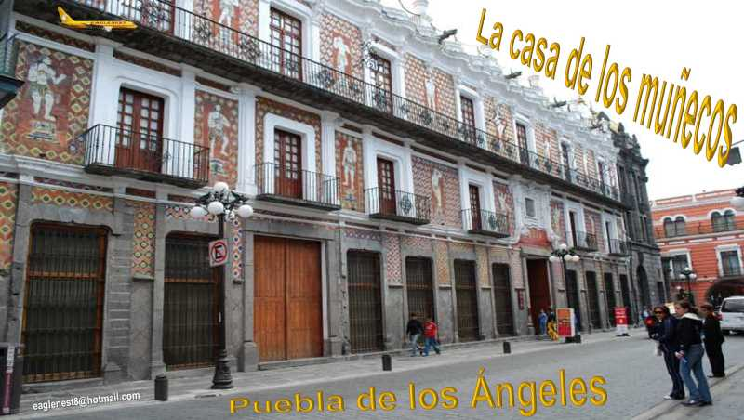
24’ 10”

Slide 2
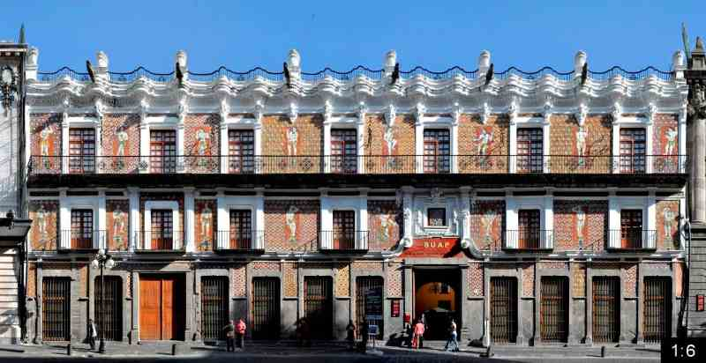



eaglenest8@hotmail.com
La Casa de los Muñecos
Puebla de los Ángeles
____________________

Slide 3
La Casa de los muñecos
Monumento histórico
(06285)
Fachada de la Casa de los Muñecos
Localización
Ubicación 2 norte, número 2, Puebla, Puebla.
Información general
Administrador
Benemérita Universidad Autónoma de Puebla
Historia del edificio/monumento
Construcción S. XVI - s. XVII
Características
Tipo Museo
Estilo Barroco poblano
La Casa de los Muñecos es un inmueble histórico considerado uno de los más notables ejemplos
de la arquitectura civil de la Puebla del siglo XVIII.
Desde 1983 es parte del patrimonio
de la Benemérita Universidad Autónoma de Puebla y actualmente es sede del Museo Universitario
de la BUAP.
Está ubicada en la primera manzana
al noreste del zócalo de la ciudad de Puebla.

Slide 4
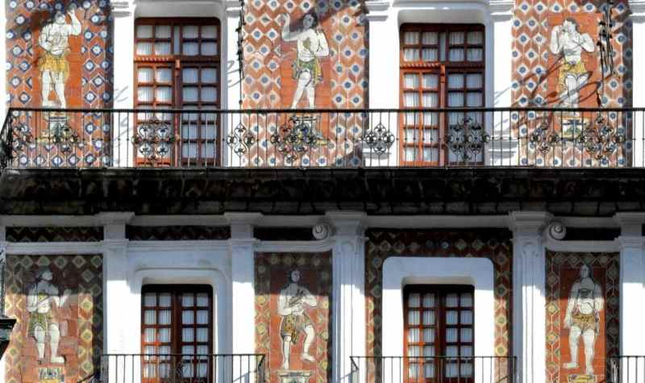
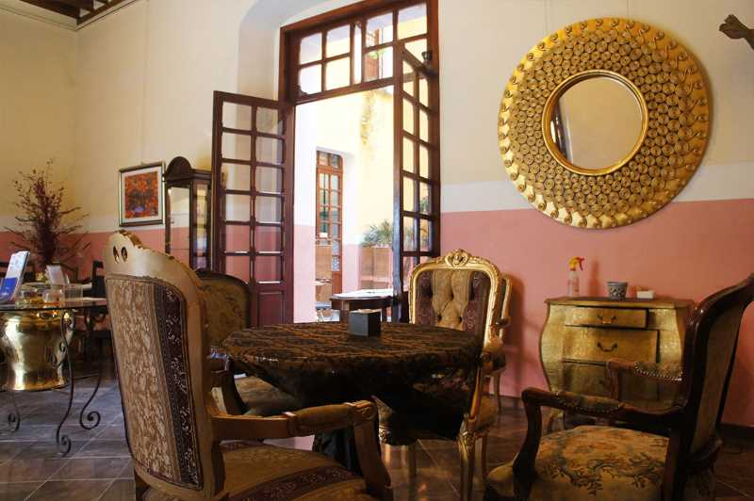
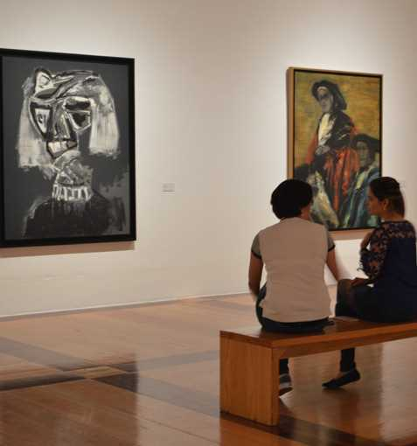
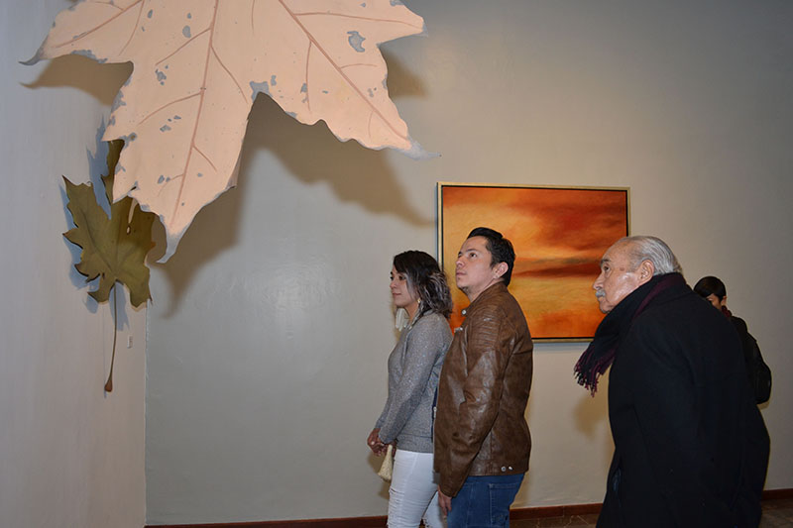

Slide 5
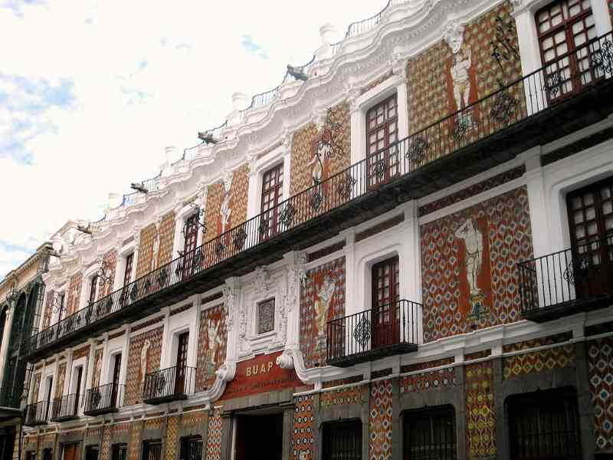
Historia
El historiador Arturo Córdova Durana afirma que la casa está en "uno de los solares principales
contiguos a la Plaza Mayor que, en el siglo XVI, el regimiento de la recién fundada ciudad de la Puebla
le da en merced al capitán Juan Ochoa de Elejalde, conquistador y escribano de armada de Hernán Cortés".
El mismo investigador afirma que el último
de los descendientes
de Juan Ochoa de Elejalde, Andrés de Pardiñas y Villar de Francos,
Conde de Castelo, en 1784 vendió la finca al capitán
y regidor Agustín de Ovando Cáceres de Ledesma Núñez de Villavicencio.
Sin embargo, el Doctor Hugo Leicht, en su libro
Las Calles de Puebla, señala que la casa
fue edificada por Agustín
de Ovando y Villavicencio.
Así, durante la historia
de Puebla, la casa ha sido conocida como Casa
del Conde de Castelo
y Casa de Ovando.
Pero el nombre más conocido para esta casa es el que la población le ha dado:
La casa de los Muñecos.

Slide 6
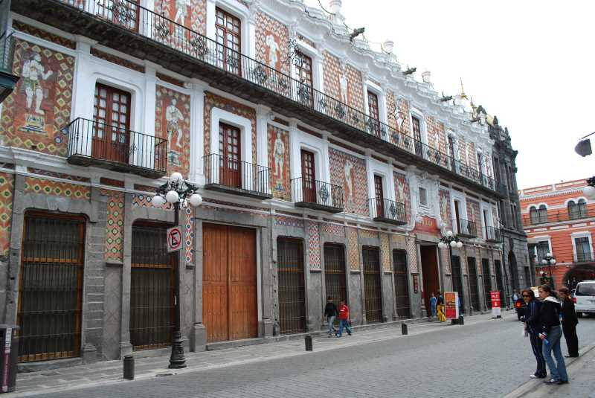
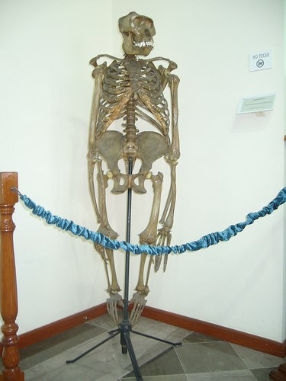
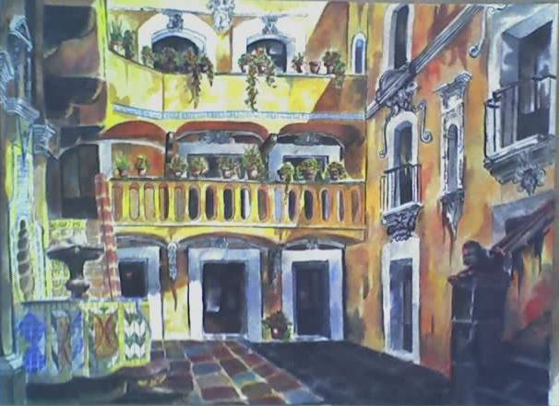

Slide 7
Arquitectura
Este nombre se debe a la fachada de la casa: una de las más admiradas entre las casas barrocas de Puebla.
En la fachada
se observan tres niveles.
En el segundo nivel
se alternan ocho tableros con ocho balcones, quedando al centro,
sobre la entrada principal, el escudo
de la familia Ovando
y Villavicencio.
En el primer nivel,
doce vanos:
diez corresponden
a ventanas
y los dos más grandes, a las puertas.
Aunque es una sola fachada, corresponde a dos casas.

Slide 8
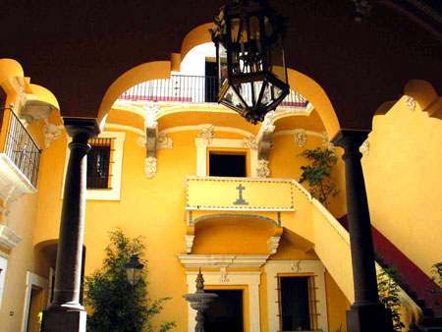
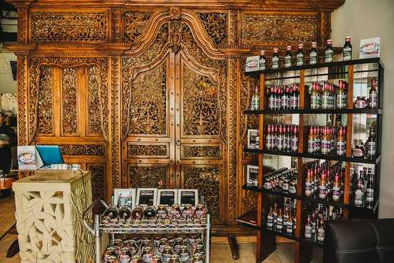

Slide 9
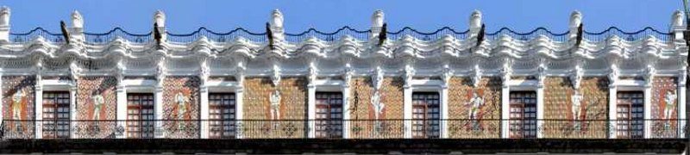
En el tercer nivel se repite el juego alternado de tableros y ventanas.
Sobre la cornisa se aprecia un barandal corrido.
Más arriba, una cornisa ondulante, seis gárgolas, un barandal y seis macetones en la parte superior.
El conjunto es un extraordinario ejemplo de fachada barroca poblana:
en la base, lambrín de cantera gris; sobre este, un tapetillo formado por ladrillos de arcilla roja y azulejos.

Slide 10
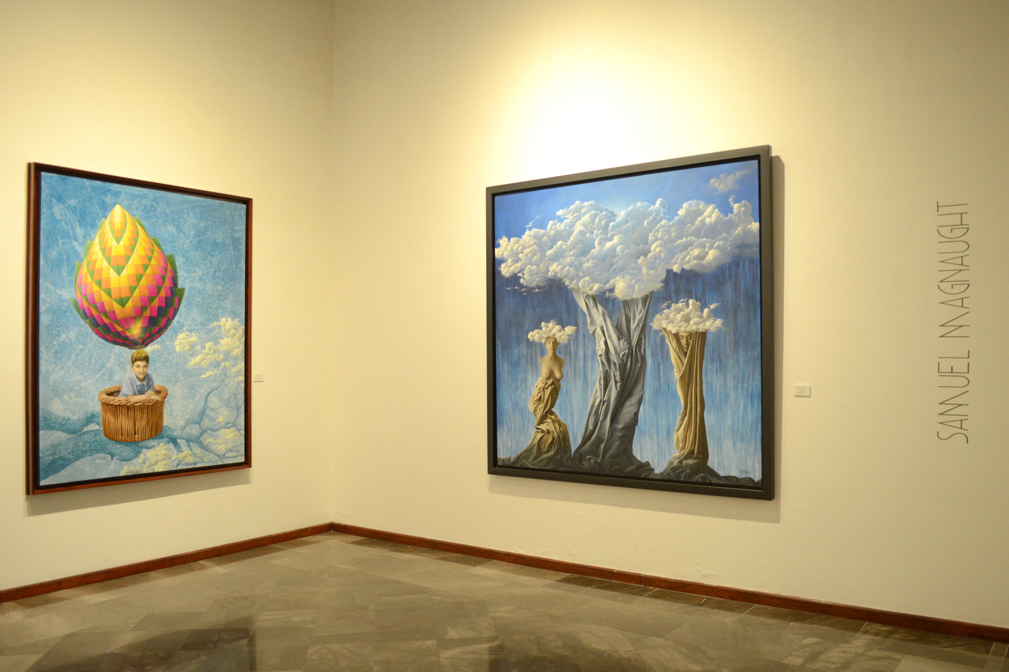

Slide 11
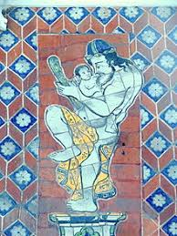
Y lo más llamativo:
formados con mosaico de azulejo, dieciséis figuras antropomorfas presentadas en un momento que detiene sus movimientos.
Detalle de la fachada
de la Casa de los Muñecos
Fue restaurada por el arquitecto Ambrosio Guzmán en 1987,
quien fungió como primer director del Museo Universitario.
La casa resultó dañada por el sismo de 1999, por lo que permaneció cerrada durante siete años por los trabajos de remodelación.
Fue reabierta al público el 4 de octubre de 2006.
Los muñecos
La tradición popular menciona que Agustín de Ovando,
con las muecas de los muñecos, se mofó de los regidores
que se opusieron a que su casa tuviera más altura que la casa de gobierno.

Slide 12
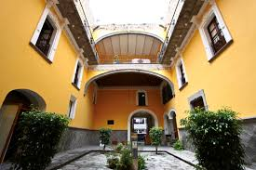
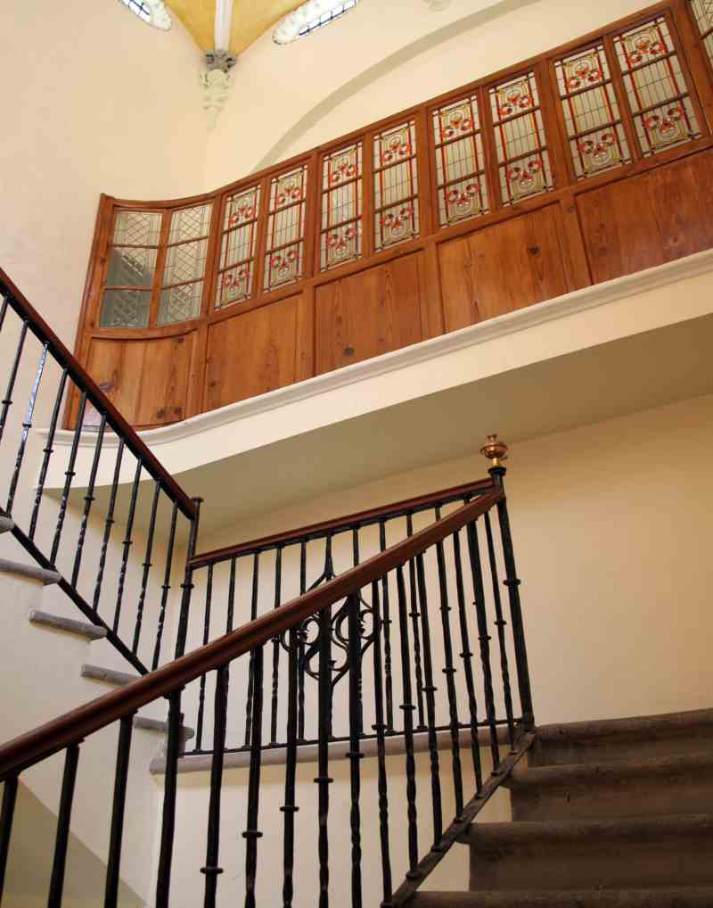
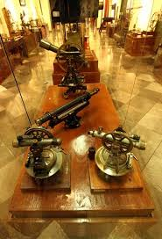

Slide 13
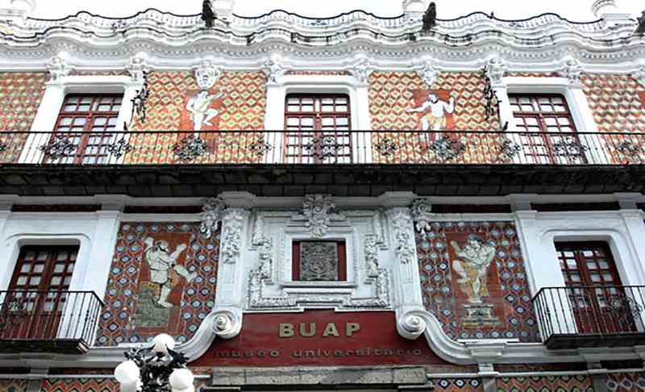
El historiador Enrique Cordero y Torres refiere la leyenda de que Ovando
hizo burla de los regidores
a partir de los animales y atributos
que presentan algunos de los muñecos:
el dictador, el culebrero… etc.
Estas versiones populares no consideran que el mismo Agustín de Ovando
fue regidor.
Una de las versiones más elaboradas para el significado de las figuras
de la fachada se debe al investigador
Erwin Walter Palm quien afirma en un análisis muy documentado que la fachada presenta
«en un relato densamente sincrético» en la parte superior, una fiesta en la que gente baila acompañada
de música, la alegría porque Hércules ha dado muertea la serpiente; y, en el nivel intermedio,
los Cinco Sentidos «presentados por los animales que portan algunos de los personajes»
dan la bienvenida a Hércules liberador.

Slide 14
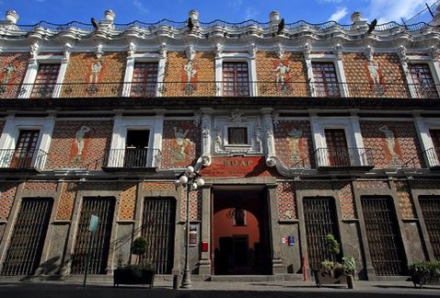
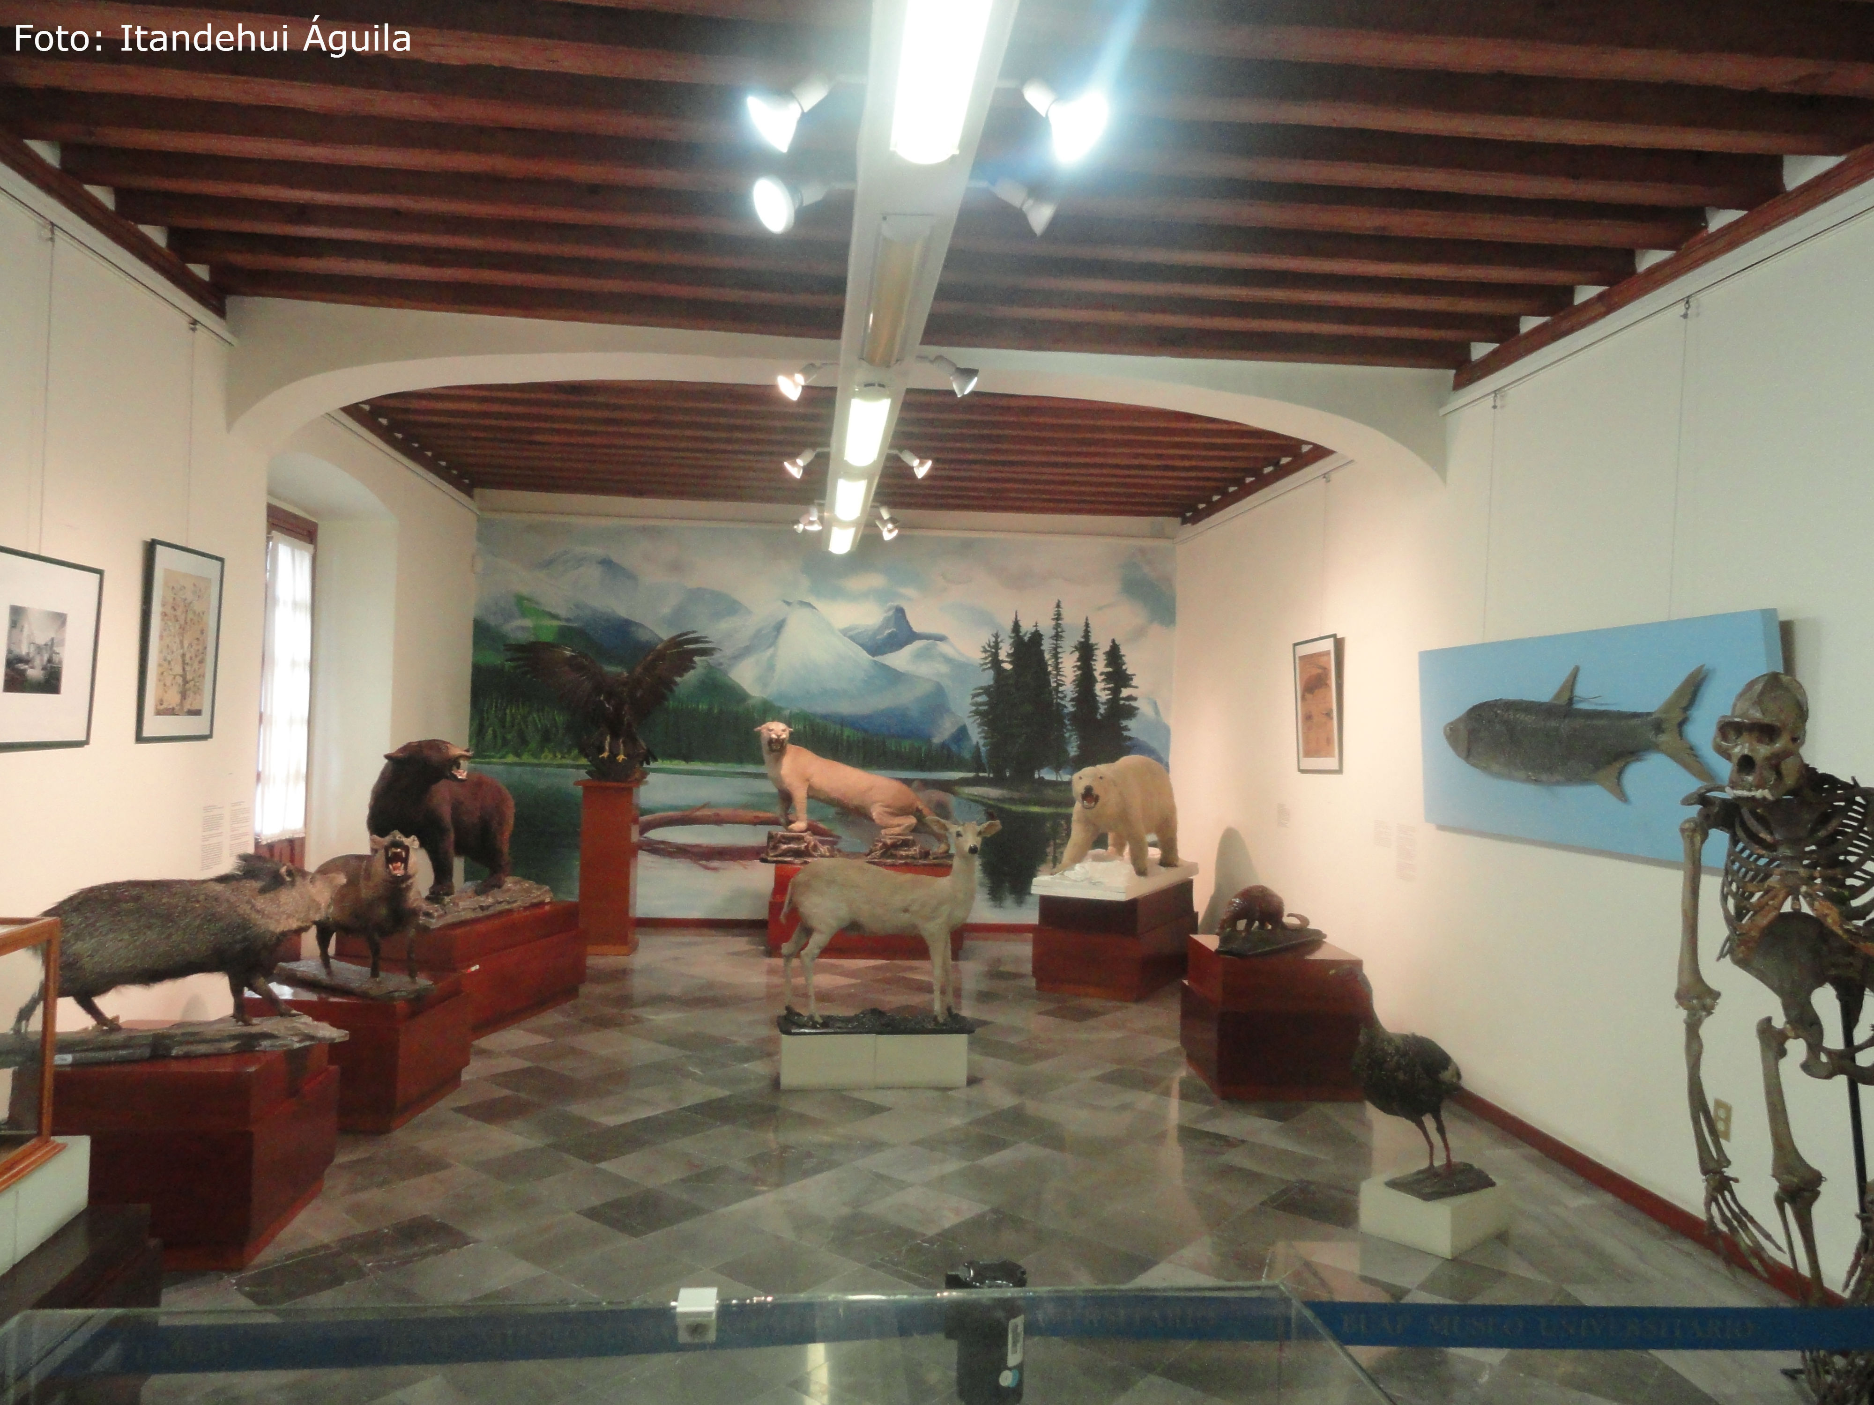

Slide 15
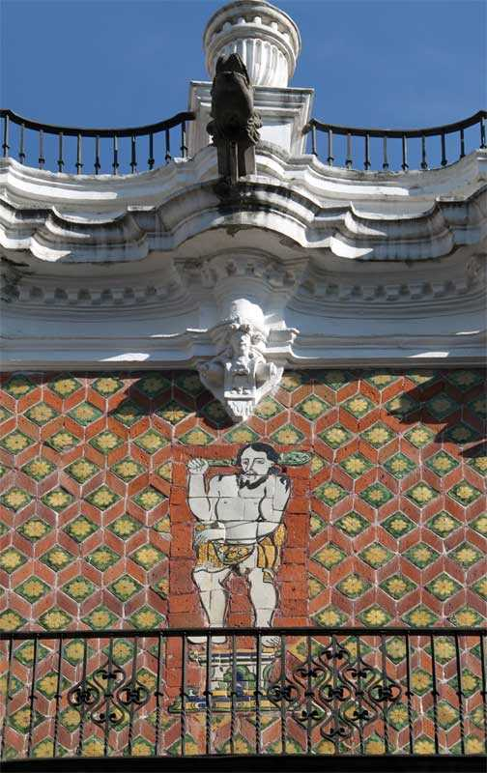
Historia de la casa de los Muñecos
El origen de la casa está vinculado con la cultura poblana.
Esta suntuosa casa del siglo XVIII es una finca típica poblana
de período barroco, un conjunto único en las construcciones civiles.
En la fachada se pueden apreciar azulejos de diversos colores.
Tiene una serie de balcones alternando con los tableros de dieciséis figuras de talavera, conocidos popularmente como “Los Muñecos”,
que representan, según la tradición y una de las versiones, a los concejales que se oponían a la construcción de esta casa porque el propietario quería
que fuera más alta que las casas consistoriales del gobierno.
De su procedencia se plantea una triple hipótesis: que los muñecos fueron hechos en Oriente o que fueron hechos en Puebla a partir de modelos orientales o que fueron realizados en Puebla por loceros orientales.
En la puerta principal se ubica el escudo de la familia Ovando y Villavicencio;
el perímetro del marco está decorado con elementos vegetales, hojas de acanto, uvas y granadas;
se aprecian elementos grecolatinos de hierro remata el edificio con ocho pináculos en forma de macetones.

Slide 16
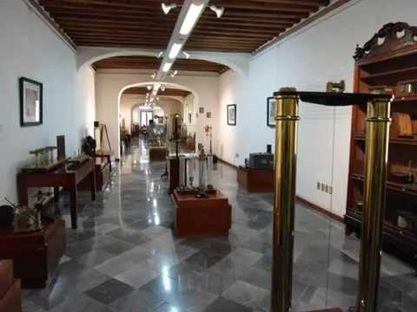

Slide 17
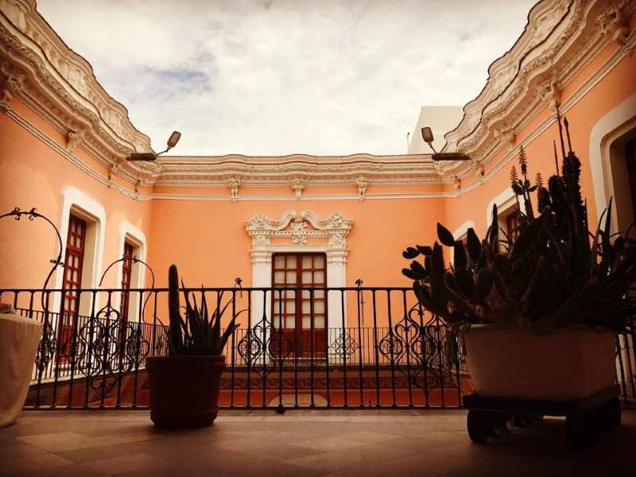
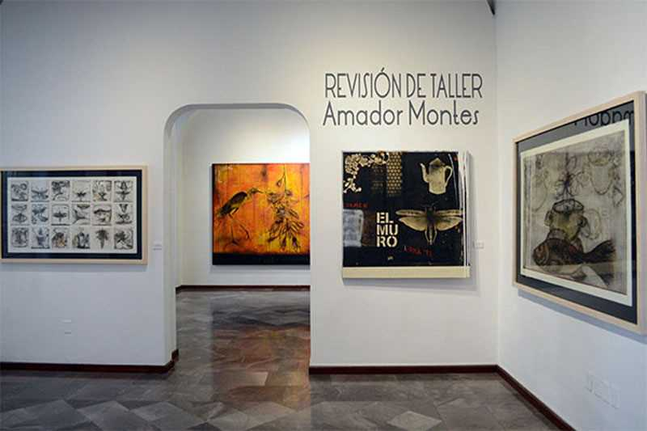
Formación del Museo Universitario
El 11 de diciembre de 1983,
la Casa de los Muñecos es adquirida
por la Universidad Autónoma de Puebla,
y la destina a instalar en ella
el Museo Universitario.
Debido a los diversos usos que tuvo el inmueble,
fue necesario remover varias paredes
hasta lograr prácticamente la distribución original.
El museo tiene una secuencia adecuada para mostrar gráficamente cuatrocientos años de vida educativa, desde la creación del Colegio del Espíritu Santo fundado por los sacerdotes jesuitas,
durante su larga existencia, la institución
se ha enriquecido con diversas piezas
y aparatos científicos que han sido base
de las escuelas hoy existentes.
Más de tres mil piezas integran las colecciones de arte muebles, yeserías, que provienen desde la época
del Colegio del Espíritu Santo y La Antigua Academia de Bellas Artes.

Slide 18
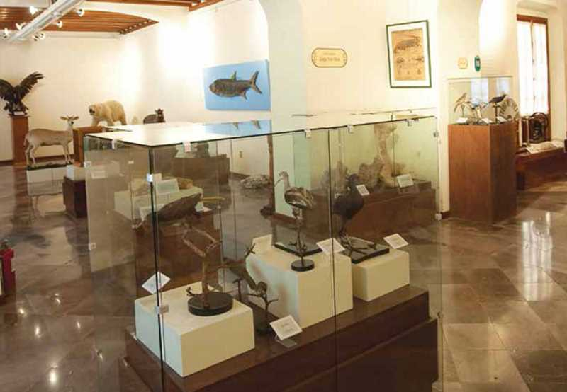
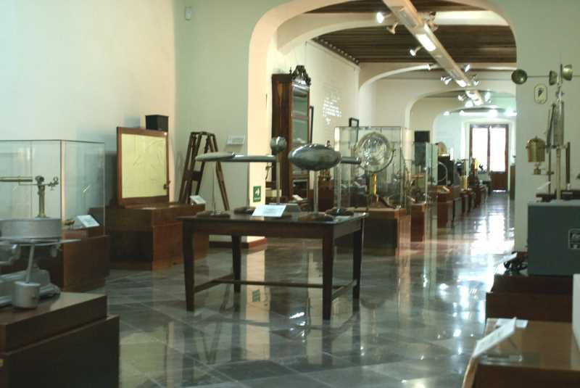
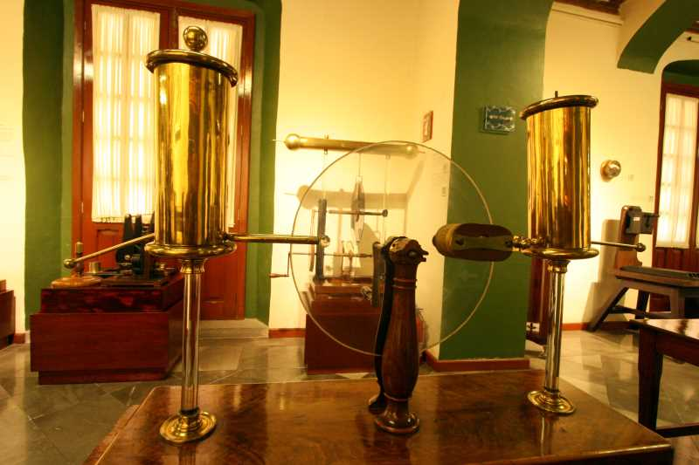

Slide 19
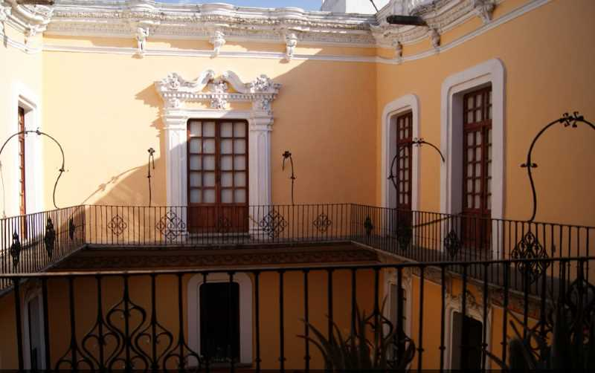
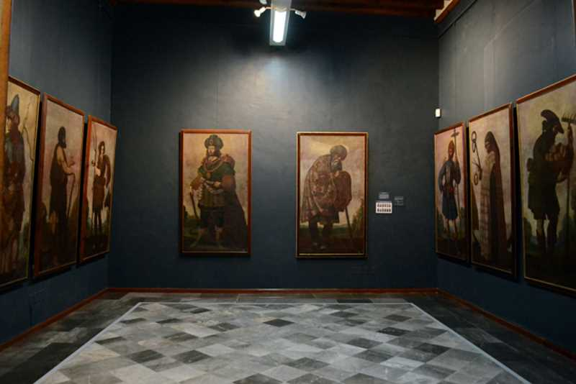
Destacan las obras de grandes pintores como:
Cristóbal de Villalpando,
Luis Rodríguez Alconedo,
Juan tinoco,
Diego de Borgraf,
Miguel Cabrera,
Agustín Arrieta,
José Manzo,
José Rodríguez Juárez,
Luis de Berruecos,
Jerónimo de la Portilla.
Además de ciertas piezas donadas por pintores contemporáneos
que han expuesto en las salas de este museo y que constituyen el acervo actual.
Este hermoso recinto cuenta con espacios para galerías de exposiciones temporales,
un auditorio y tres patios que dan amplitud a las instalaciones.
Redacción , 4 diciembre, 2017

Slide 20
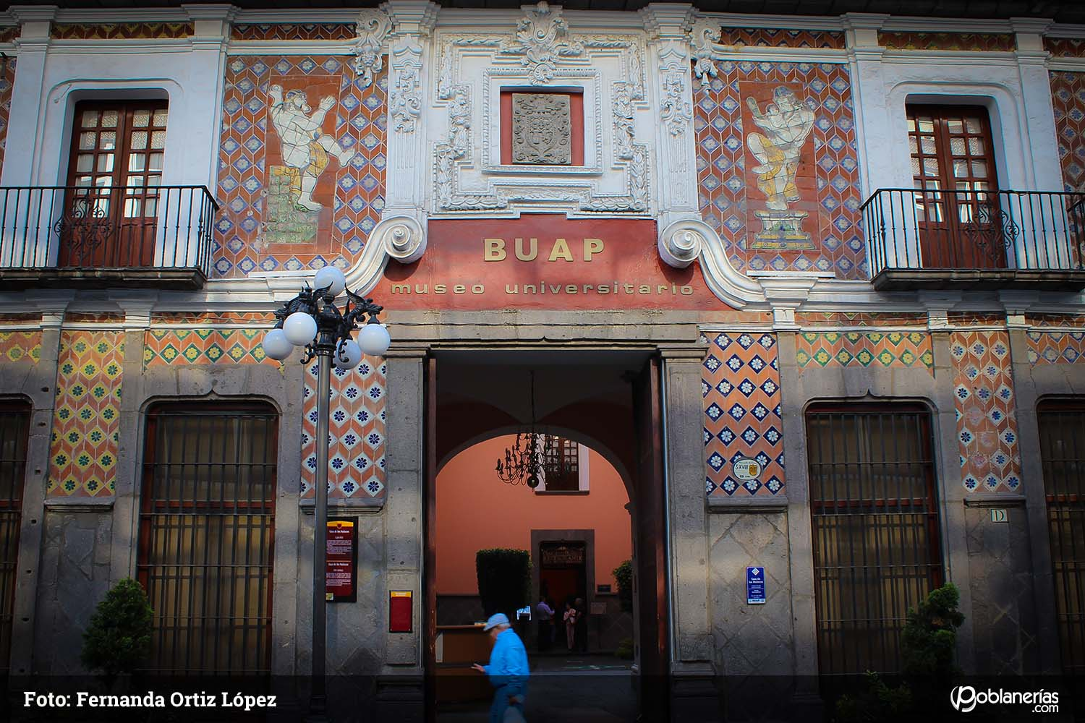
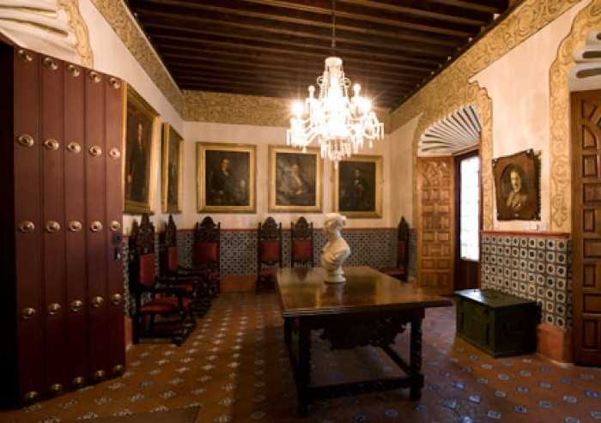
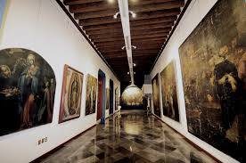

Slide 21
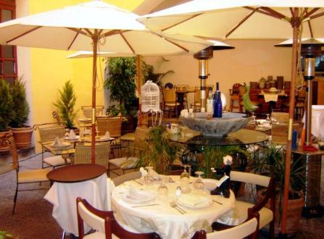
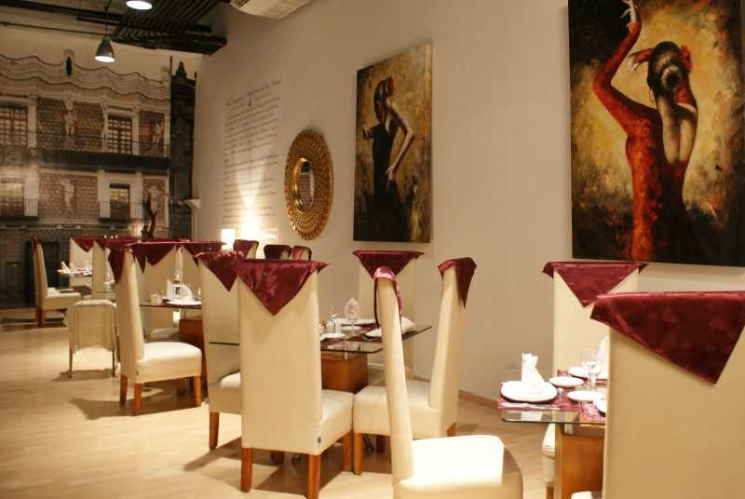
La Casa de los Muñecos… herencia barroca
Hoy en día es un restaurante
de alta cocina mexicana
y museo universitario de la Benemérita Universidad Autónoma de Puebla.
Sin embargo, esta antigua casona
de Puebla continúa siendo
uno de los ejemplos más hermosos
de la arquitectura barroca poblana.
Nos referimos a la afamada
Casa de los Muñecos,
ubicado en el primer cuadro
del Centro Histórico de nuestra ciudad.

Slide 22
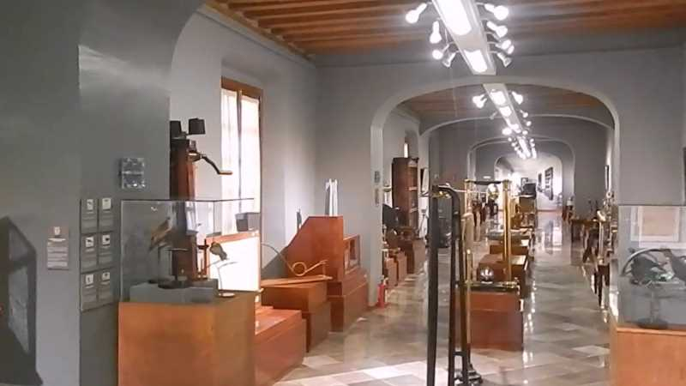

Slide 23
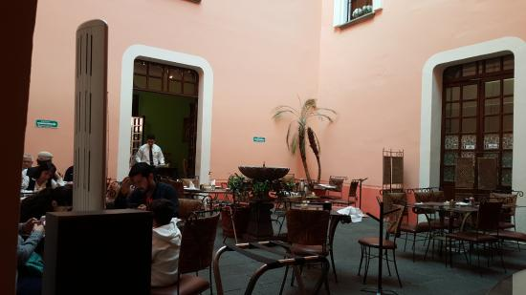
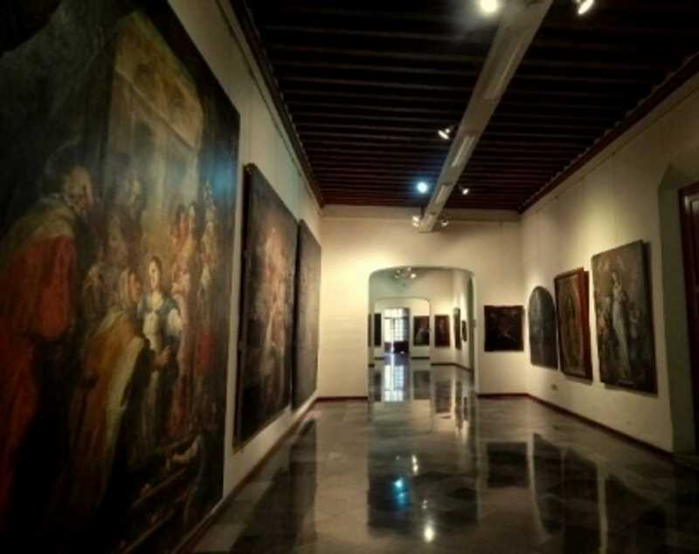
La historia de la Casa de los Muñecos
No existe una fecha exacta de su construcción, habiendo dos historiadores dando orígenes distintos
a esta casa dentro de Puebla.
Arturo Córdova Durana asevera que esta “finca” era propiedad del capitán Juan Ochoa de Elejalde.
Su último descendiente, Andrés de Pardiñas
y Villar de Francos, Conde de Castelo,
la vendió en 1784 al capitán y regidor Agustín
de Ovando Cáceres de Ledesma Núñez
de Villavicencio.
Mas, el historiador de Puebla Hugo Leicht propone un origen distinto para la Casa de los Muñecos.
Él asegura que Agustín de Ovando no compró esta casona,
sino que fue él mismo quien ordenó que fuera construida.
Sea cual sea su origen, este inmueble ha sido conocido como Casa del Conde de Castelo y Casa de Ovando.

Slide 24
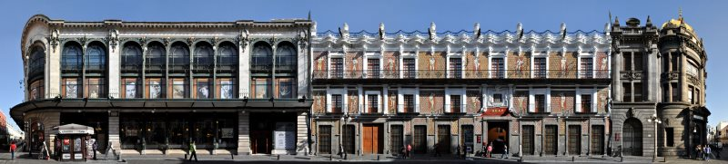
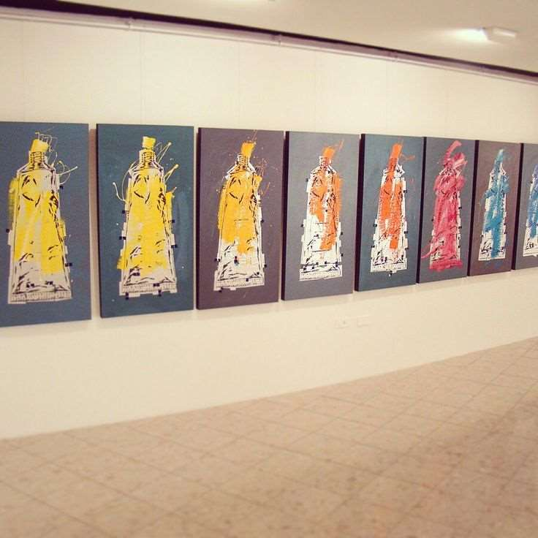
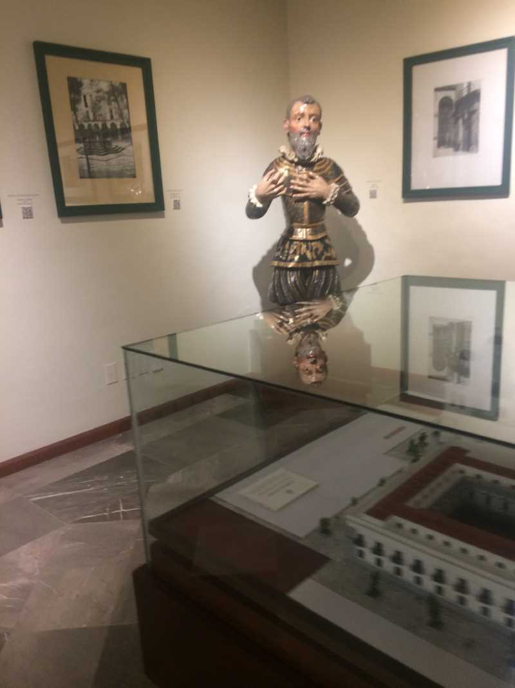
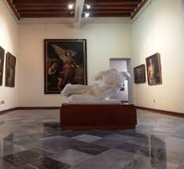

Slide 25
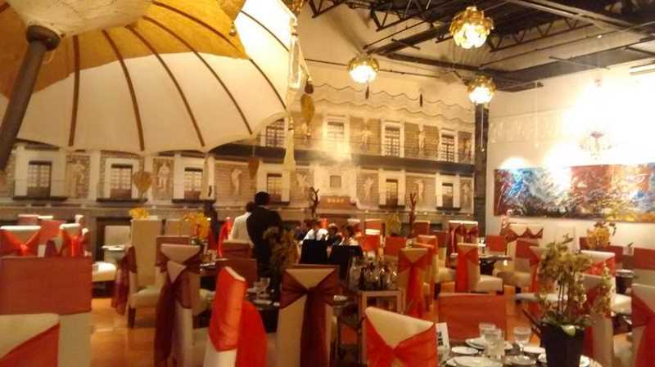
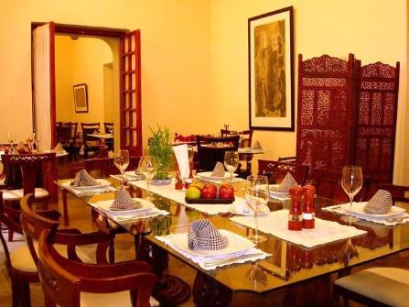
Cabe mencionar que, en ese momento, Agustín de Ovando también era regidor.
Eventualmente, la Casa de los Muñecos fue construida, aunque su dueño
nunca la habitó.
El 11 de diciembre de 1983,
la Casa de los Muñecos fue adquirida
por la BUAP con la intención de convertirla en un museo universitario.
Sin embargo, el sismo de 1999
causó severos daños,
por lo que estuvo cerrada varios años.
Sus puertas reabrieron en 2006,
mismo año en que inauguraron su restaurante.
Desde entonces, es parte del ir y venir en el Centro Histórico de Puebla.

Slide 26
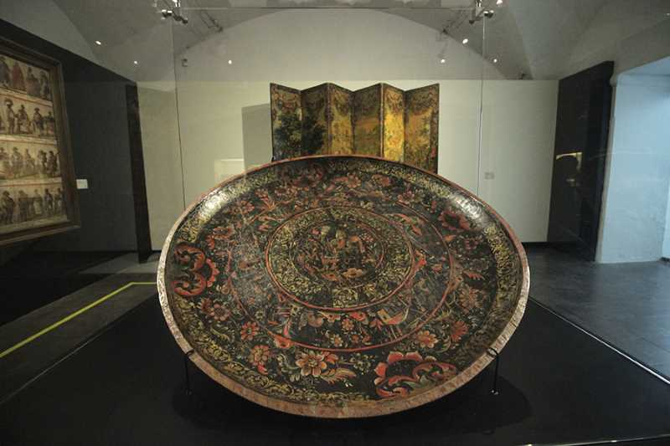
¿A quiénes representan los Muñecos?
Su mote más popular «Casa de los Muñecos»
se debe a la fachada que porta desde hace siglos.
En ésta se pueden ver 16 figuras humanas, conocidas
como “Los Muñecos”, y hay una teoría sobre lo que representan.
Supuestamente simbolizan a los regidores
que se oponían a la construcción del inmueble.
La razón:
esta casa de tres pisos hubiera sido más alta que los edificios de gobierno.
El historiador Enrique Cordero y Torres teoriza que son una burla
a los regidores de acuerdo con los animales
y atributos que presentan algunos de las figuras.

Slide 27

Imagenes y texto :
De la red
Presentación sin fines de lucro
Música:
la casa de los muñecos medley
Interprete:
Bert Kaempfert
Edición:
Eaglenest
Duración :
24 minutos
10 segundos
Auf wiedersehen
Chao
Au revoir
Hasta la vista
Pasenla Bien
___________________
eaglenest8@hotmail.com

Slide 28







12:00
¿Te ha gustado?
Puedes ver más entrando
Aquí
Además puedes recibir powerpoints en tu correo electrónico suscribiéndote aquí:

